Slide 1
까칠한
조땡
PPT PRESENTATION
Enjoy your stylish business and campus life with BIZCAM

Slide 2
PPT PRESENTATION
Enjoy your stylish business and campus life with BIZCAM
PPTBIZCAM
4P
CONTENTS A
컨텐츠에 대한 내용을 적어요
Enjoy your stylish business and campus life with BIZCAM
CONTENTS A
컨텐츠에 대한 내용을 적어요
Enjoy your stylish business and campus life with BIZCAM
CONTENTS A
컨텐츠에 대한 내용을 적어요
Enjoy your stylish business and campus life with BIZCAM
CONTENTS
CONTENTS
CONTENTS
CONTENTS
CONTENTS
CONTENTS
CONTENTS
CONTENTS
CONTENTS
75/100
75/100
75/100

Slide 3
PPT PRESENTATION
Enjoy your stylish business and campus life with BIZCAM
PPTBIZCAM
4P
CONTENTS
75%
CONTENTS
75%
CONTENTS
75%
CONTENTS A
컨텐츠에 대한 내용을 적어요
Enjoy your stylish business and campus life with BIZCAM
CONTENTS A
컨텐츠에 대한 내용을 적어요
Enjoy your stylish business and campus life with BIZCAM
CONTENTS A
컨텐츠에 대한 내용을 적어요
Enjoy your stylish business and campus life with BIZCAM

Slide 4
PPT PRESENTATION
Enjoy your stylish business and campus life with BIZCAM
PPTBIZCAM
SCHE
DULE
Jan | Feb | Mar | Apr | May | Jun | Jul | Aug | Sep | Oct | Nov | Dec
1단계
CONTENTS A
35%
2단계
CONTENTS A
35%
3단계
CONTENTS A
35%

Slide 5
PPT PRESENTATION
Enjoy your stylish business and campus life with BIZCAM
PPTBIZCAM
4P
조직도/프로세스
CONTENTS A
CONTENTS A
CONTENTS A
CONTENTS A
CONTENTS A
CONTENTS
CONTENTS
컨텐츠에 대한 내용을 적어요
Enjoy your stylish business and campus life with BIZCAM
컨텐츠에 대한 내용을 적어요
Enjoy your stylish business and campus life with BIZCAM

Slide 6
오늘 사용한 색상은?
R 37
G 116
B 219
2013 버전 이상 사용자께서는 스포이트 기능을 이용하시면 편하구요.
2010 이하 버전 사용자 께서는 다른 채우기 색 > 사용자 지정 탭 > RGB 색상 값 입력

Slide 7
정렬, 이분 탐색, 자료구조 - 리스트
Striking Arts 22 - 임용식
Github.com/Hamsik2rang

Slide 8
정렬
정렬(Sorting)이란?
저장된 데이터들을 특정한 기준에 맞게 배치하는 것
대표적인 정렬 기준에는 오름차순(Ascending)과 내림차순(Descending)이 있다
7
7
4
[1,3,7,4,2]
4
3
3
2
2
1
1
오름차순
내림차순

Slide 9
정렬
이처럼 자료를 정렬하도록 해 주는 알고리즘을 ‘정렬 알고리즘’이라 한다.
정렬 알고리즘은 다양한 종류가 존재한다.
병합 정렬
삽입 정렬
…
정렬
버블 정렬
선택 정렬
퀵 정렬
기수 정렬
쉘 정렬

Slide 10
정렬
각각의 정렬 알고리즘은 속도(시간복잡도), 용량(공간복잡도), 사용 자료구조, 효율 등이 모두 다르다
정렬 알고리즘 중 배열 자료구조만을 이용해 구현할 수 있는 정렬 알고리즘은 다음과 같다
선택 정렬(Selection Sort)
버블 정렬(Bubble Sort)
삽입 정렬(Insertion Sort)

Slide 11
정렬
모든 정렬 알고리즘은 사이클 단위로 원소의 위치를 하나씩 확정시키며 정렬을 진행한다.
[1, 3, 7, 4, 2]
[1, 3, 4, 2, 7]
[1, 3, 2, 4, 7]
[1, 2, 3, 4, 7]
[1, 2, 3, 4, 7]
[1, 2, 3, 4, 7]

Slide 12
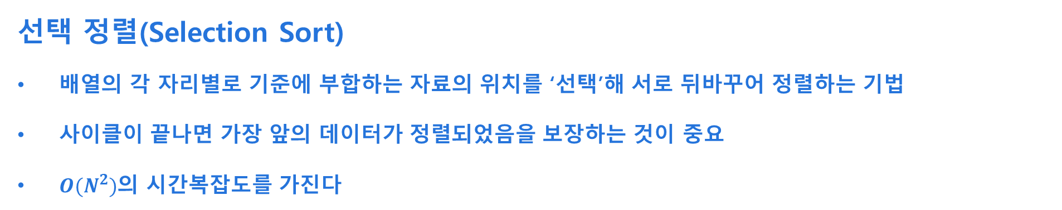
정렬
선택 정렬(Selection Sort)
배열의 각 자리별로 기준에 부합하는 자료의 위치를 ‘선택’해 서로 뒤바꾸어 정렬하는 기법
사이클이 끝나면 가장 앞의 데이터가 정렬되었음을 보장하는 것이 중요
$O(N^{2})$의 시간복잡도를 가진다

Slide 13
정렬
[1, 3, 7, 4, 2] 최솟값 위치 : 0
[1, 3, 7, 4, 2] 최솟값 위치 : 4
[1, 2, 7, 4, 3] 최솟값 위치 : 4
[1, 2, 3, 4, 7] 최솟값 위치 : 3
[1, 2, 3, 4, 7] 최솟값 위치 : 4
[1, 2, 3, 4, 7] 정렬 완료

Slide 14
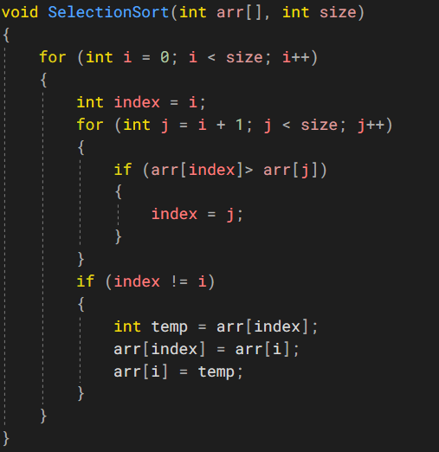
정렬

Slide 15
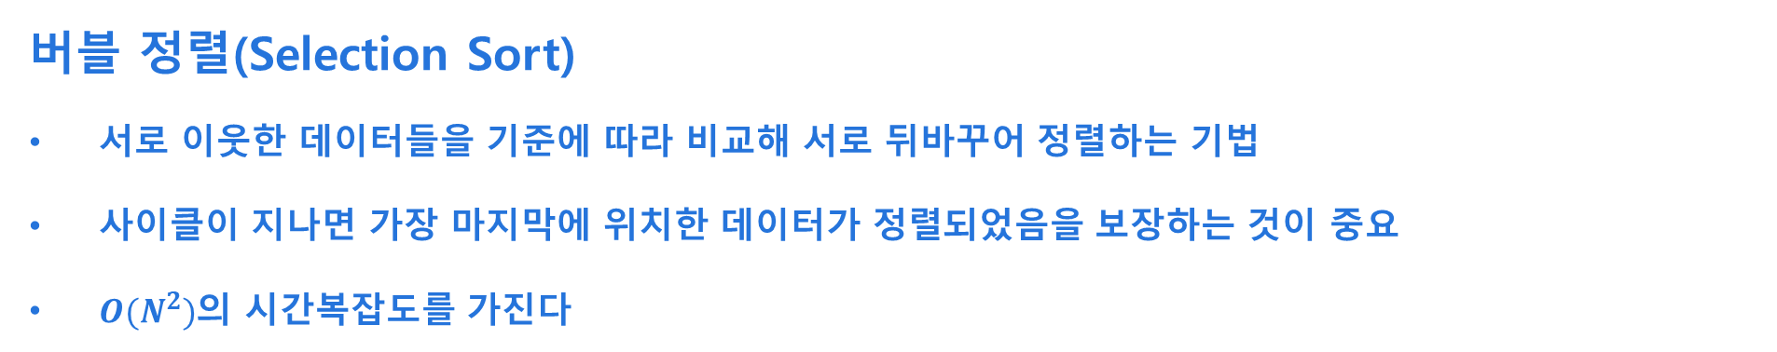
정렬
버블 정렬(Selection Sort)
서로 이웃한 데이터들을 기준에 따라 비교해 서로 뒤바꾸어 정렬하는 기법
사이클이 지나면 가장 마지막에 위치한 데이터가 정렬되었음을 보장하는 것이 중요
$O(N^{2})$의 시간복잡도를 가진다

Slide 16
정렬
[1, 3, 7, 4, 2] [1, 3, 4, 2, 7] [1, 3, 2, 4, 7] [1, 2, 3, 4, 7] [1, 2, 3, 4, 7] 정렬 완료
[1, 3, 7, 4, 2] [1, 3, 4, 2, 7] [1, 3, 2, 4, 7] [1, 2, 3, 4, 7]
[1, 3, 7, 4, 2] [1, 3, 4, 2, 7] [1, 2, 3, 4, 7]
[1, 3, 4, 7, 2] [1, 3, 2, 4, 7]
[1, 3, 4, 2, 7]

Slide 17
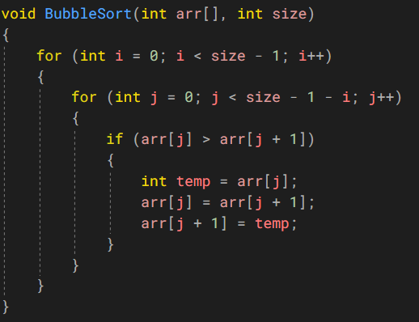
정렬

Slide 18
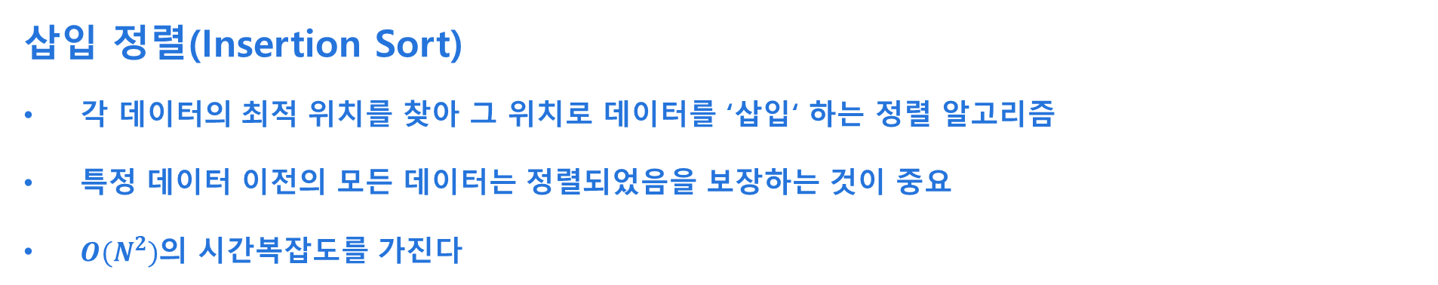
정렬
삽입 정렬(Insertion Sort)
각 데이터의 최적 위치를 찾아 그 위치로 데이터를 ‘삽입‘ 하는 정렬 알고리즘
특정 데이터 이전의 모든 데이터는 정렬되었음을 보장하는 것이 중요
$O(N^{2})$의 시간복잡도를 가진다

Slide 19
정렬
[1, 3, 7, 4, 2] 첫 데이터는 이미 정렬되었다고 가정, 두 번째부터 직전 데이터(1)와 비교
[1, 3, 7, 4, 2] 직전 데이터(3)와 비교
[1, 3, 7, 4, 2] 직전 데이터(7)와 비교, 더 작으므로 자기 위치를 찾아 삽입
[1, 3, 4, 7, 2] 직전 데이터(7)와 비교, 더 작으므로 자기 위치를 찾아 삽입
[1, 2, 3, 4, 7] 정렬 완료

Slide 20
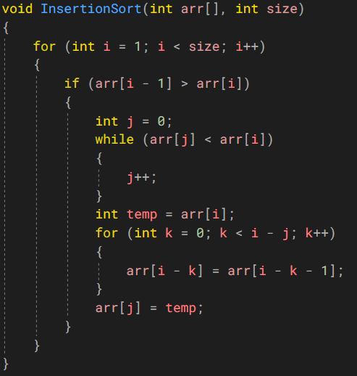
정렬

Slide 21
이분 탐색
탐색(Search)이란?
데이터 집합에서 원하는 데이터(또는 데이터의 위치)를 찾아내는 것
가장 기본적인 탐색은 순차 탐색(Sequantial Search)이다
[1, 2, 4, 6, 3, 9, 7, 10, 8]
“7이 어디있을까?”

Slide 22
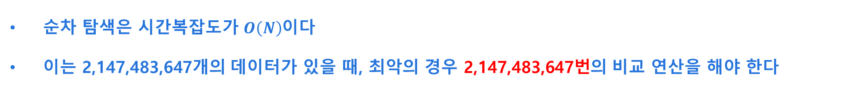
이분 탐색
순차 탐색은 시간복잡도가 $O\left(N\right)$이다
이는 2,147,483,647개의 데이터가 있을 때, 최악의 경우 2,147,483,647번의 비교 연산을 해야 한다
[20, 160, 1, 862, 69, … , 7]
“7이 어디있을까?”

Slide 23
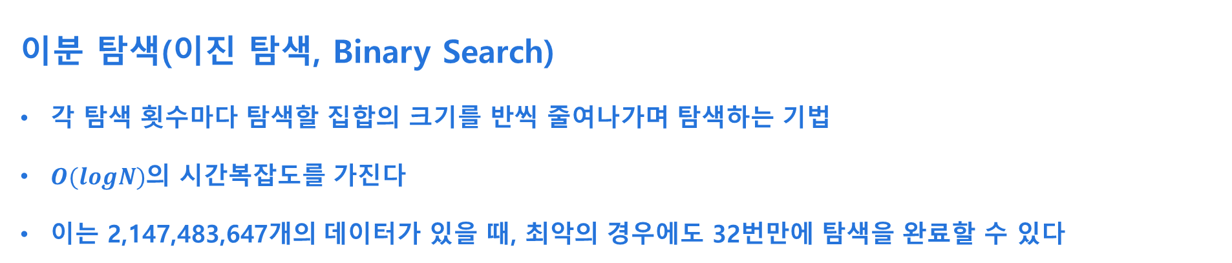
이분 탐색
이분 탐색(이진 탐색, Binary Search)
각 탐색 횟수마다 탐색할 집합의 크기를 반씩 줄여나가며 탐색하는 기법
$O(logN)$의 시간복잡도를 가진다
이는 2,147,483,647개의 데이터가 있을 때, 최악의 경우에도 32번만에 탐색을 완료할 수 있다
[1, 2, 4, 5, 7, 9, 13, 21, 33, 45, 69, 71, 73, 74, 99, 100]

Slide 24
이분 탐색
이분 탐색은 데이터 집합이 ‘정렬‘되어 있어야만 사용할 수 있다.
[1, 99, 9, 69, 7, 33, 73, 100, 4, 45, 5, 71, 13, 74, 99, 21]
X

Slide 25
이분 탐색
이분 탐색은 반복문 또는 재귀를 통해 구현한다.

Slide 26
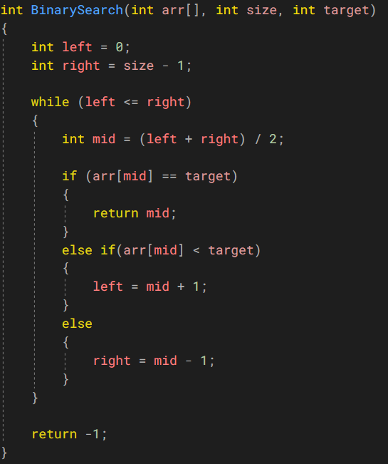
이분 탐색
1. 반복문을 통한 구현

Slide 27
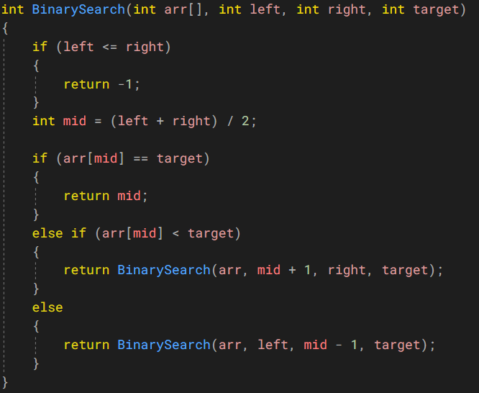
이분 탐색
2. 재귀를 통한 구현

Slide 28
리스트
자료 구조(Data Structure)
저장 장치에 자료들을 저장하는 구조
선형 자료구조와 비선형 자료구조로 나눌 수 있다.

Slide 29
리스트
리스트(List)
배열과 함께 대표적인 선형 자료구조의 일종
각각의 데이터는 비선형적이지만 서로를 가리켜 선형 구조를 유지한다
리스트를 구성하는 각각의 데이터를 노드(Node)라 한다
배열(Array)
리스트(List)

Slide 30
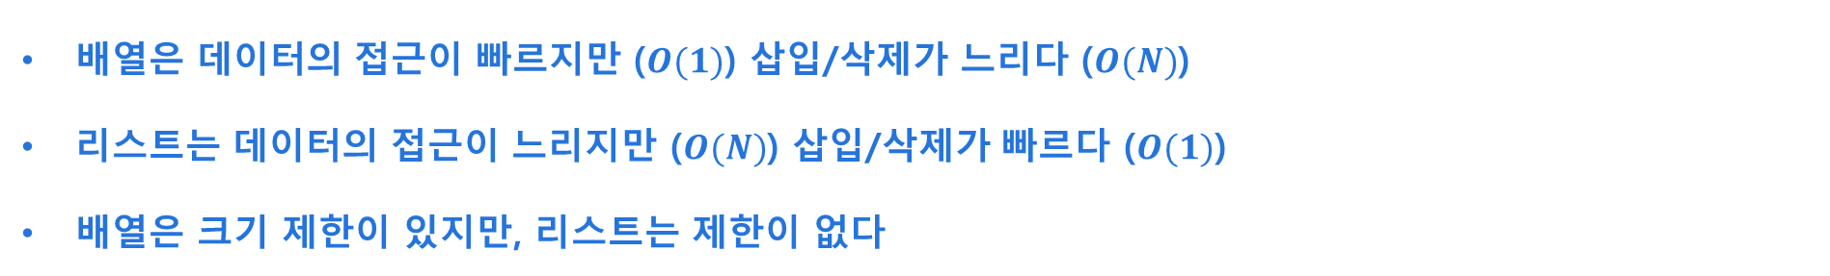
리스트
배열은 데이터의 접근이 빠르지만 ($O(1)$) 삽입/삭제가 느리다 ($O(N)$)
리스트는 데이터의 접근이 느리지만 ($O(N)$) 삽입/삭제가 빠르다 ($O(1)$)
배열은 크기 제한이 있지만, 리스트는 제한이 없다
배열(Array)
1
3
2
4
5
리스트(List)
1
3
2
4
5

Slide 31
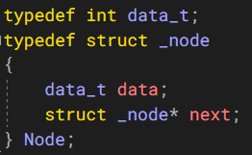
리스트
리스트는 다음 노드를 가리키기 위해 포인터를 사용한다
따라서 노드에는 담을 데이터와 다음 노드를 가리킬 노드 포인터가 함께 있어야 한다
그러므로 노드는 일반적으로 사용자 정의 자료형으로 구현한다

Slide 32
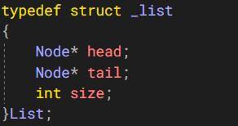
리스트
리스트는 특성상 각 노드를 힙(Heap)영역에 동적으로 할당한다
리스트는 첫 노드와 끝 노드의 위치를 알고 있어야 한다
첫 노드를 가리키는 포인터를 머리 포인터(Head Pointer)
끝 노드를 가리키는 포인터를 꼬리 포인터(Tail Pointer)라 한다
head
tail
…
…
…
…

Slide 33
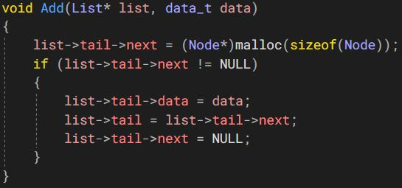
리스트
리스트의 데이터 삽입은 꼬리 포인터를 이용한다
head
tail
…
…
…
…

Slide 34
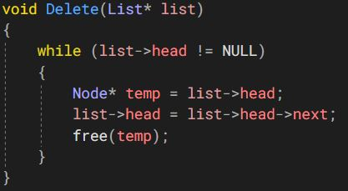
리스트
리스트의 데이터 전체 삭제는 머리 포인터와 임시 포인터를 이용한다
temp
head
tail
…
…
…
…

